Slide 1
智慧校园解决方案简介
成研院

Slide 2
教育部相继出台政策，鼓励智慧校园发展
国家政策指出大力发展智慧校园业务
《教育信息化2.0行动计划》
《智慧校园总体框架》
《中小学数字校园建设规范(试行)》
教育部发布，提出“三全两高一大”的发展目标。主要任务是实现智能技术和教育过程的深度融合，实现信息化应用水平的提升。
意义：是总纲，是推动全国教育信息化、数字化的指导思想。
国标管委会发布，提出“智慧校园”分为智慧教学环境、智慧教学资源、智慧校园生活、智慧校园管理四大模块。
意义：是全国第一个以“智慧校园”名义制定的整体框架和建设规范，具有指导意义。
教育部发布，明确了建设目标、原则、模式、内容和路径。提出“云-网-端”的架构模式。
意义：有明确的目标与具体要求，为区域教育均衡发展和学校教育质量的提升，提供有效的准则。
《智慧教育示范区》
《促进在线教育健康发展的指导意见》
教育部办公厅发布关于“智慧教育示范区”建设项目推荐遴选工作的通知，提出全面加强各级各类学校数字校园建设，促进数字校园应用全面深入普及。
教育部联合十部委发布《关于促进在线教育健康发展的指导意见》，要求“抓住第五代移动通信技术(5G)商用契机，加快推动物联网、云计算、虚拟现实等技术在教育领域的规模化应用”。

Slide 3
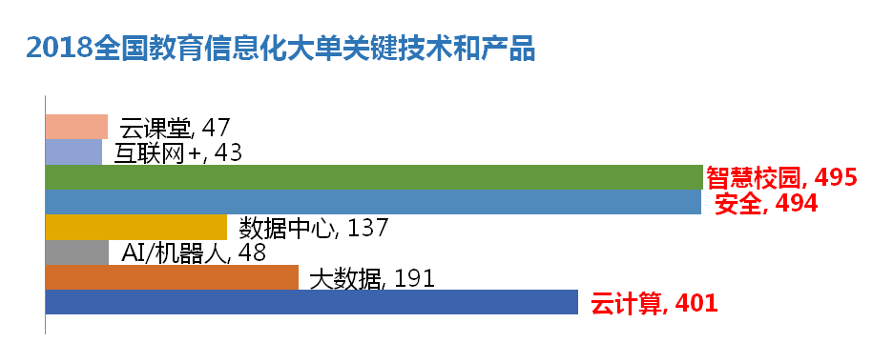
智慧校园市场主要需求有校园网络、平安校园、智慧课堂、数据管理
市场痛点
市场现状
痛点一：校园网络管理混乱
烟囱式建网，缺乏顶层规划
应用信息化孤岛严重
业务分散，用户体验差
2018年，全国5000个教育信息化建设需求中，含“智慧校园”关键词的项目多达495个，含“大数据”、“人工智能”、“超算”、“机器人”关键词的项目超过200个。
痛点二：智能化校园管理不足
学生学情难掌握
教学管理模式粗放，效率低下
痛点三：校园安全事故频出
校园安全事件频发，2018年全国共发生26起恶性校园砍人、伤人事件，致死11人。
校门口、操场、宿舍环境复杂，管理难度大
痛点四：教育发展不均衡
不同地区之间、城乡之间、同一地区不同学校之间、同一学校不同群体间的教育不均衡

Slide 4
智慧校园整体方案简介
一根专线+一个网关+四个核心场景+N个特色应用：基于专线，部署智慧校园网关，提供智慧教学、校园一卡通、平安校园、区域化教学管理等核心场景，快速满足核心场景需求。同时可提供N个应用，满足学校个性化需求，如走班排课、AR/VR、全息互动课堂等。
智慧课堂（2B）
平安校园（2B/2G）
1套智能学习硬件
+
1套教学软件
+
1系列教学资源
高清摄像头
+
安全闸机/围栏
+
监控平台
校园专线/专网
校园一卡通（2B）
校园网关
数据管理（2B/2G）
互动学生卡
+
互动课堂软件
+
校园配套硬件
学生综合素质评价
+
教师发展与教学评估
+
区域教育大数据

Slide 5
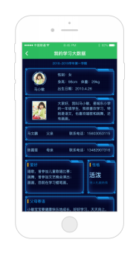
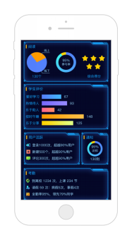
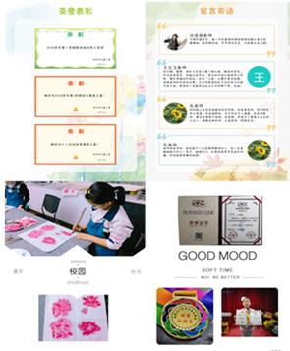
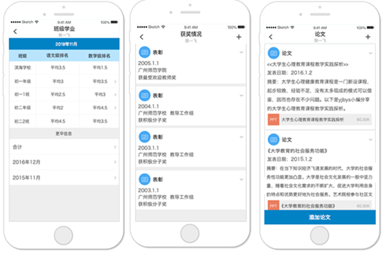
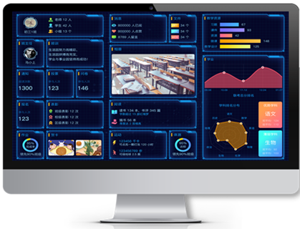
核心功能：数据管理
教师发展与教学评估系统：构建区域性视角的教师发展及教学评估管理服务，包括教师简历、教学过程、学术科研、教学成果、荣誉奖励、信息素养提升、教师风采等功能。
学生综合素质评价系统：构建区域性视角的学生综合素质评价管理服务，包括荣誉表彰、学生风采、社会实践、评估报告、成长档案、共享阅读、校园活动、社团管理、留言寄语等功能。
区域教育大数据系统：构建区域性视角的教育大数据分析服务，包括区域学生成长分析、区域教师发展分析、区域班级管理分析、区域学校运营分析、区域教育决策分析等功能。

Slide 6


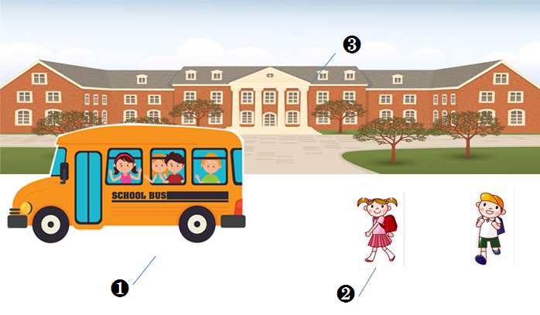

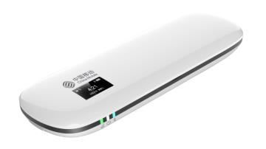

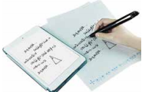
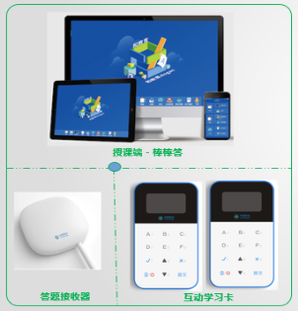
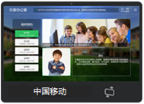



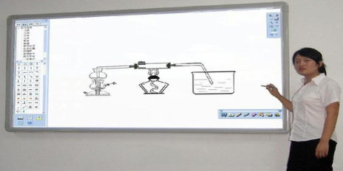

核心功能：智慧课堂、平安校园、校园一卡通
智慧课堂：四硬+两软，提供互动学生卡、智慧学习笔、电子白板、电子班牌四款硬件，师生同屏互动、学情分析两款软件应用，打造互动、高效、智能的课堂教学场景服务。
平安校园：三硬+三软，提供高清摄像头、电子围栏、一键报警三款硬件产品，出入校管理、访客管理、晨午检三款软件应用，打造安全、可靠、智能的校园安防管理服务。
校园一卡通：一卡四功能，提供互动学生卡，及校园通话、校园消费、校园考勤、课堂互动四款软件应用，打造集约、便捷、智能的校园一卡通服务。
智慧学习笔
电子围栏
平安考勤：校门进出考勤，平安信息推送。
班级签到：班级签到，走班上课签到。
校园考勤：上下车考勤，通道考勤，校车管理。
食堂消费：学生证食堂刷卡购饭。消费。
校内消费：校园超市、校医院、热水费用支付。
互动学生卡
电子班牌
一键报警
电子白板
高清摄像头
亲情电话：学生证刷卡拨打家长电话。
插卡电话：学生证插卡拨打任意电话。
课堂内互动：老师通过资源平台选择课件或测评题，学生通过互动学习卡进行应答、抢答等方式进行互动。
测评总结：每次测评结果将同步给老师及家长，让老师明确学生弱点，家长掌握孩子学习进展。

Slide 7
商务模式
商务模式1：ToG对教育局
商务模式2：ToB对学校
ToG：基于各省公司部署的智慧校园二级平台构建区域性智慧校园平台。面向省、市、区县教育主管部门提供个性化区域性智慧校园云网融合平台，采用半买半送方式。突出教师成长与教学评估、学生综合素质评价、区域教育大数据等垂直应用系统。由区县教育局发文让辖区内学校试用区域性智慧校园平台。
ToB：基于区域性智慧校园平台，面向学校提供覆盖教育教学、教育管理、校园生活、雪亮校园、数据分析等众多场景软件应用，可以对接校园智能硬件及产业链合作伙伴精品应用。省公司面向学校提供服务并收费。
智慧校园方案价格（待上会）：
序号 | 产品名称 | 产品内容 |  | 拟定目录价
1 | 云网融合服务 | 服务内容 | 智慧校园网关+校园大数据平台服务 | 第一年：24000元；第二年及以后12000/年
2 | 基础功能A套餐 | 服务内容 | 提供38款平台基础软件类应用+学校数据初始化+平台系统运维。提供入校培训等服务，基础功能线上问题解答。 | 1250元/班/年 最低折扣价400元/班/年（需分管领导审批）
 |  | 软件应用清单 | 应用中心，群聊，私信，小秘书服务，语音通话，视频通话，个人信息，动态，通讯录，文件，话题，分享，相册，作业，考勤，学生请假，老师考勤，老师请假，审批，公告，通知，放学，安全信息，评比，学生评价，表彰，少年秀，公开课，目录，教学设计，课件，习题，微课，视频，资源，体检，体侧，食谱
3 | 基础功能B套餐 | 服务内容 | 提供89款平台基础软件类功能+学校数据初始化+平台系统运维。提供入校培训等服务，基础功能线上问题解答。 | 2500元/班/年 最低折扣价800元/班/年（需分管领导审批）
 |  | 软件应用清单 | 应用清单：学生成长大数据，教师发展大数据，班级管理大数据，学校运营大数据，区域决策大数据，问卷，投票，报名，校长信箱，会议，工单，签到，工资单，报销，布告栏，倒计时，大事记，活动，留言寄语，教师风采，学生风采，值日，学校值日，交接班，巡检，预约，评价总结，班级勋章，学生评估，场所预约，教师评价，教师评估，课程评价，学科评价，社团选拔，督导评估，评估报告，练习，阅读，范文，诵读，读书，听写，背诵，口语测练，成绩，联考，宿舍信息，宿舍评比，教师发展，成长档案，应用中心，群聊，私信，小秘书服务，语音通话，视频通话，个人信息，动态，通讯录，文件，话题，分享，相册，作业，考勤，学生请假，老师考勤，老师请假，审批，公告，通知，放学，安全信息，评比，学生评价，表彰，少年秀，公开课，目录，教学设计，课件，习题，微课，视频，资源，体检，体测，食谱
4 | 班级应用个性化需求 | 1、提供基础功能A和B套餐中涉及的班级应用个性化服务 2、该服务需在基础功能A套餐或B套餐基础上叠加 3、订购前必须跟专业公司沟通确认个性化需求和数量 |  | 1000元/班/应用

Slide 8

核心优势
央企背书
我司是大型央企，与教育部是战略合作伙伴关系，教育专线覆盖全国9万余所学校。自2015年开始进行三通两平台项目的建设，全国累计服务15省份50地市，智慧校园是在三通两平台项目基础上的功能延伸。
我司在本地有注册公司、法人、客户经理，具备央企责任备书，可提供长期稳定的售后服务，可以为您提供高质量的“云-网-端”一体的属地化服务。
全终端产品形态
支持Web、H5、微信服务号、iOS手机及Pad、安卓手机及Pad、PC客户端产品形态。
支持高并发及混合云模式
支持“全网平台-省级平台-校级平台”的三级系统架构体系，边缘私有云+中心公有云的混合云组网模式，满足用户高并发访问及数据不出校场景需求。
全场景功能覆盖
基于自研及合作应用，联合产业链合作伙伴打造全场景智慧校园特色应用，构建开放共享的智慧校园生态联盟服务客户。
打造个性化区域性智慧校园平台
支持为省、市、区县教育局打造个性化区域性智慧校园平台，为教育局管理者提供教师发展及教学管理、学生综合素质评价、区域教育大数据等刚需应用系统，为各学校教师、学生、家长提供众多特色场景应用。
5G赋能智慧教育
基于5G校园网关构建MEC边缘计算，打造大带宽、低时延教育专网，实现低延时的业务交互体验，云网融合打造学校下一代ICT基础设施。
接入校园智能硬件
基于中移动物联中控设备，接入校园电子班牌、电子闸机、人脸识别、互动学生卡、互动直录播等智能硬件。
智慧校园

Slide 9
已落地项目清单
已落地学校清单
省份 | 地市 | 学校
山西省 | 忻州市 | 宁武东关小学
河南省 | 郑州市 | 开元路小学
河南省 | 鹤壁市 | 平桥第二小学
河南省 | 鹤壁市 | 平桥第一小学
河南省 | 鹤壁市 | 商城县第三中学
河南省 | 信阳市 | 光山县慧泉中学
河南省 | 信阳市 | 淮滨县第二高级中学
河南省 | 信阳市 | 息县第十一小学
广东省 | 广州市 | 邓世昌纪念小学
广东省 | 广州市 | 广州市荔湾区荔贤小学
广东省 | 广州市 | 广州市岭南画派纪念中学
广东省 | 广州市 | 绿翠小学
广东省 | 广州市 | 广州市荔湾区花地中学
广东省 | 广州市 | 后乐园街小学
广东省 | 广州市 | 广州市新滘中学贵荣校区
广东省 | 广州市 | 广州市流花中学
广东省 | 广州市 | 基立道小学
广东省 | 广州市 | 土华小学
广东省 | 广州市 | 冼基东小学
广东省 | 广州市 | 晓港湾小学
广东省 | 广州市 | 广州市第九十三中学
广东省 | 广州市 | 桥南小学
广东省 | 广州市 | 江南新村第一小学
广东省 | 广州市 | 华艺小学
广东省 | 广州市 | 荔湾区何香凝纪念学校
广东省 | 广州市 | 云逸苑小学
广东省 | 广州市 | 荔湾区教育局
广东省 | 广州市 | 荔湾区汇龙小学
已落地学校清单
省份 | 地市 | 学校
广东省 | 广州市 | 荔湾区五眼桥小学
广东省 | 广州市 | 广州市流花路小学
广东省 | 广州市 | 荔湾区康有为纪念小学
广东省 | 广州市 | 荔湾区鹤洞小学
广东省 | 广州市 | 广州市荔湾区桃李小学
广东省 | 广州市 | 荔湾区西华路小学
广东省 | 广州市 | 广州市荔湾中学
广东省 | 广州市 | 广州市荔湾区芳华学校
广东省 | 广州市 | 广州市荔湾区翠园小学
广东省 | 广州市 | 汇源大街小学
广东省 | 广州市 | 荔湾区新东小学
广东省 | 广州市 | 广州市荔湾区龙津小学
广东省 | 广州市 | 广州市荔湾区培真小学
广东省 | 广州市 | 荔湾区新都里小学
广东省 | 广州市 | 广州市荔湾区海北小学
广东省 | 广州市 | 荔湾区思惠小学
广东省 | 广州市 | 工业大道中小学
广东省 | 广州市 | 荔湾区西塱小学
广东省 | 广州市 | 广州市荔湾区耀华小学
广东省 | 广州市 | 广州市荔湾区詹天佑小学
广东省 | 广州市 | 广州市荔湾区龙溪小学
广东省 | 广州市 | 荔湾区华侨小学
广东省 | 广州市 | 梁家祠小学
广东省 | 广州市 | 广州市荔湾区江洲小学
广东省 | 广州市 | 广州市荔湾区乐贤坊小学
广东省 | 广州市 | 广州市荔湾区同心学校
广东省 | 广州市 | 广州市荔湾区新天地小学
广东省 | 广州市 | 博雅中英文学校海中校区
已落地学校清单
省份 | 地市 | 学校
广东省 | 广州市 | 广州市荔湾区林凤娥小学
广东省 | 广州市 | 荔湾区环翠园小学
广东省 | 广州市 | 增滘小学
广东省 | 广州市 | 广州市第78中学
广东省 | 广州市 | 广州市荔湾区双桥学校
广东省 | 广州市 | 广州市荔湾区博文学校
广东省 | 广州市 | 广州市水上运动管理中心
广东省 | 广州市 | 羊城花园儿童之家
广东省 | 广州市 | 广州市荔湾区广雅小学
广东省 | 广州市 | 广州市荔湾区海龙小学
广东省 | 广州市 | 金碧花园第三小学
广东省 | 广州市 | 广州市荔湾区东沙第一科教小学
广东省 | 广州市 | 广州市荔湾区金道花苑小学
广东省 | 广州市 | 广州市荔湾区东沙小学
广东省 | 广州市 | 广州市荔湾区南漖小学
广东省 | 广州市 | 广州市荔湾区南漖小学
广东省 | 广州市 | 广州市海珠区凯贝雅教育信息咨询服务部
广东省 | 广州市 | 广州市荔湾区沙面小学(柏悦校区)
广东省 | 广州市 | 广州市荔湾区沙面小学(沙面校区)
广东省 | 广州市 | 广州北山文化艺术中心
广东省 | 广州市 | 北山实验小学
广东省 | 广州市 | 多宝路小学
广东省 | 广州市 | 广州市荔湾区新苗学校
广东省 | 广州市 | 昌岗中路小学
广东省 | 广州市 | 广州市荔湾区海中小学
广东省 | 广州市 | 越秀区教育局
广东省 | 广州市 | 广州市鸿图苑小学
广东省 | 广州市 | 金鹰小学

Slide 10
标杆案例一：广东落地案例
软件平台：广东采用智慧校园二级平台作为广东省统一智慧校园平台，并接入省内智慧校园增值应用。
硬件设备：广东计划以收入分成模式通过智慧校园平台引入厂商投放硬件。
计费结算：广东公司计划通过智慧校园平台2020-2022年实现DICT收入3000万。广东以智慧校园基础功能免费入校，应对钉钉市场竞争，保有用户。收入预期：一）通过平台提供的区级教育大数据服务、教师发展、学生综合素质评价等特色应用服务教育主管部门；二）通过智能学生证、同步课堂等智慧校园软硬件应用，为学校增值服务收费提供抓手。
商务模式
效益分析
基础功能免费
园所硬件B端或C端收费
家长端功能C端收费
支持园所统付
广东公司计划2020-2022年实现智慧校园收入3000万元。
竞争效益
经济效益
社会效益
智慧校园已在广州完成用户割接，并对全市各教育局进行拜访和产品讲解，得到教育局任何并准许入校。天河区教育局计划采用广东智慧校园平台作为教育大数据、教师发展、学生综合素质评价区域平台。
K12市场的竞争目前主要来自钉钉全面推广免费家校互动功能，在实施本项目前，“和校园”服务全面落后于竞争对手。目前，经过横向对比，“智慧校园”基础功能可对标钉钉满足教务管理、家校互动需求。同时，后续增值场景明确，省公司已牵头地市公司在广州、珠海开展商机拓展，成研院提供产品、方案、人员支撑。
10

Slide 11
标杆案例二：河南业务落地案例
软件平台：河南采用智慧校园二级平台作为拓展B端市场的基础平台，同时对接省内原有和教育平台，留存数据、提供免费家校沟通功能。
硬件设备：河南使用既有渠道的硬件，硬件产生数据由河南和校园平台上传至智慧校园平台。
计费结算：河南公司计划使用智慧校园平台2020年服务500所学校。平台收入计划以“1+3+N“策略实现，即：使用一个智慧校园大平台，在客情空白校投放管理、教务、5G应用三类主场景，引入N款省内产品。目标为2020年“智慧校园服务包”用户渗透率80%，ARPU值提高到50元。
商务模式
效益分析
基础功能免费
增值应用B端或C端收费
家长端功能C端收费
支持学校统付
河南公司预计2020年“智慧校园服务包”用户渗透率80%，ARPU值提高到50元。
竞争效益
经济效益
社会效益
智慧校园已在郑州、鹤壁、信阳的10所学校落地试点。智慧校园为省公司适时推出免费基础功能、保有用户、提供增值服务做好充足准备。
省内K12市场的竞争主要来源于友商，在实施本项目前，和校园对B端客户的硬件投入、ARPU值均落后于竞争对手。河南公司计划通过智慧校园实现战略反超。
11

Slide 12
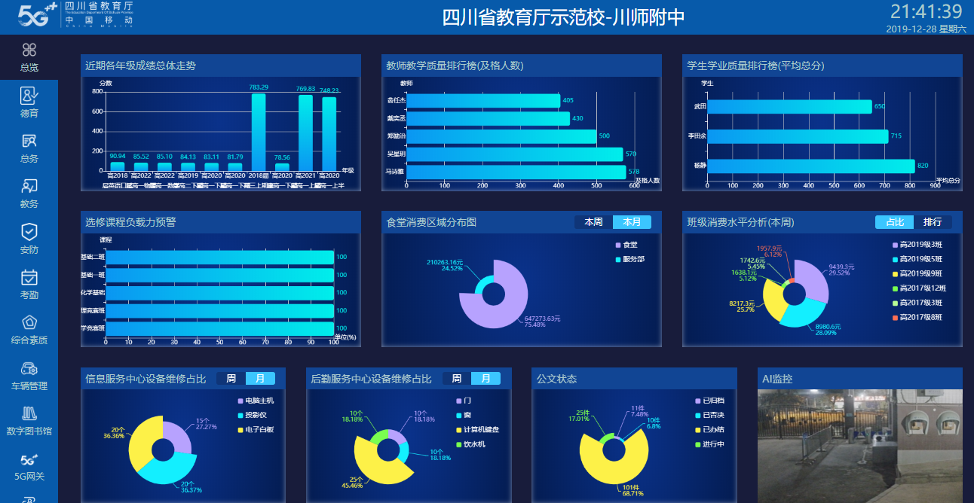
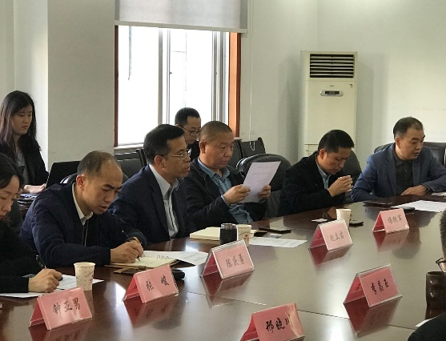
标杆案例三：四川省5G数字校园示范项目
第一阶段建设主要内容包括川师大附中移动5G及有线网络基础设施，5G校园专网（包括5G校园网关和教育边缘云平台建设）、校园现有应用数据对接等三个方面的建设，已于11月30日完成验收。
第二阶段建设主要内容包括基于智慧校园网关的人物轨迹分析识别，学业分析，智慧体育等特色应用的建设，预计1月10日完成验收。
项目得到了省教育厅的高度重视，各相关处室和学校高度配合，海康、H3C等行业合作伙伴大力支持。验收后省教育厅将通过召开现场会、全省5G数字校园评选等多种形式复制推广。
商务模式方面，由于是示范项目，多方联合打造，验收后按照商务模式收取费用。
项目核心成果——基于5G智慧校园网关的云网统合服务
项目一期验收

Slide 13
支撑能力
从产品到运营提供全方位支撑
产品支撑
工具应用支撑
计费及结算
运营服务
包括智慧校园云网融合网关、平台门户及客户端。
省公司需要在本省部署智慧校园二级平台，基于此构建本省区域级智慧校园平台，团队提供客户个性化需求定制服务。
包括自研应用、第三方增值应用和资源。
应用可根据用户需求部署在二级平台、区域级平台或全网平台。
提供集团用户统付能力的支撑，对接省BOSS系统，解决ToB学校计收问题。
包括业务落地支撑、技术开发支撑、营销推广支撑
可提供技术开发支撑，业务拓展方面可提供落地支撑人员，以及营销推广侧的帮助
智慧校园解决方案
团队负责人（云网融合服务） 桑建
团队负责人（平台及应用） 杨东
售前
售中
售后
负责客户拓展，省公司客户经理培训、产品介绍等。
负责项目实施，包括产品设计、研发及上线、测试。
负责项目运营及客服、运维等。
售前经理
项目经理
产品经理
研发经理
项目经理
运营经理
运维经理
杨帅 黄鹏鹏
魏盼 张思慧
王新宇
杨东
杨帅
杨帅 魏盼
刘宁 蒋梦麟
李俊 杨帅
黄鹏鹏 雷敏
王新宇 谭艳开
王新宇
雷敏 李紫云
李俊 谭艳开
平台应用
云网融合
王森
曾达
曾琦 叶凡
刘朋 黄铁脉
蔡广
沈玲
姜伟

Slide 14
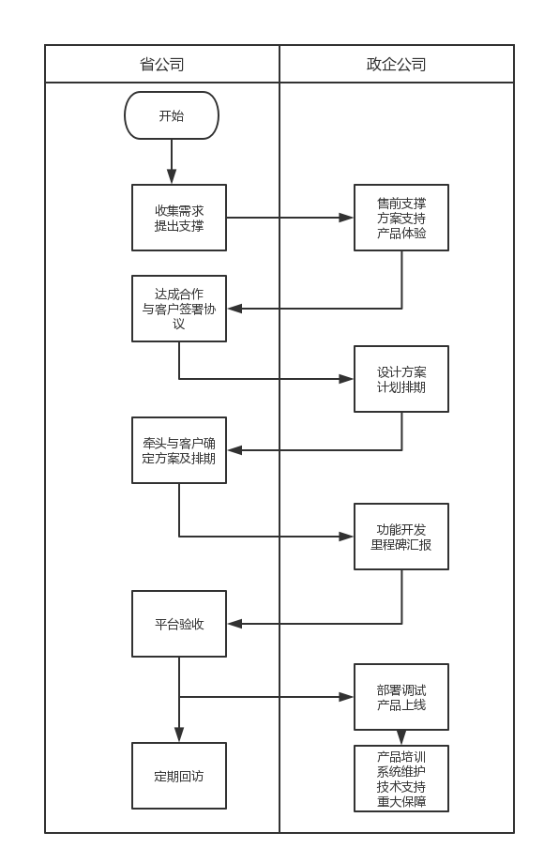
交付能力
基于客户需求，提供完整的解决方案支撑流程，并在项目实施中规范管理、做好中间物料输出，根据客户要求提供详实的交付产品及材料。
项目阶段 | 关键输出
项目启动 | 项目章程
 | 项目详细计划
 | 会议纪要
需求调研 | 业务蓝图规划
 | 项目需求规格说明书
 | 系统原型
 | 会议纪要
 | 需求评审报告
系统设计 | 系统业务功能设计
 | 接口设计
 | 数据库设计
 | 测试计划
 | 测试用例设计
 | 系统安全保障方案
 | 系统应急方案
功能开发 | 源代码
 | 单元测试报告
 | 代码评审报告
项目阶段 | 关键输出
产品测试 | 性能测试报告
 | 安全测试报告
 | 功能测试报告
 | 回归测试报告
产品部署 | 系统部署方案
 | 部署方案评审
 | 部署结果报告
产品培训 | 产品培训教材
 | 产品用户使用手册
 | 系统维护手册
试运行 | 系统试运行监控日报
 | 系统试运行监控月报
 | 系统故障分析报告
项目初验 | 验收报告
正式上线 | 系统运维报告

